Slide 1
Swift UI
윤 영 훈

Slide 2
목 차
01
Swift UI란?
02
Swift UI 시작하기(생성/적용)
03
Swift UI 구조
04
Swift UI View 다뤄보기

Slide 3
Swift UI란?

Slide 4
Swift UI란?
기존에 UI를 구축할 때는 플랫폼마다 다른 프레임워크를 사용해야 했음
대표적인 예로 iOS, tvOS UI는 UIKit을, macOS는 AppKit을, watchOS는 WatchKit을 사용.
- 아이폰/아이패드 앱 : Ukit
- 맥북에서 작동하는 앱 : AppKit
- 애플워치에서 작동하는 앱 : Watch Kit
따라서 다양한 애플 플랫폼에서 개발을 하고 싶다면 수많은 프레임워크를 공부해야하는 불편함이 있었음.
하지만 애플의 엄청난 투자와 함께 모든 애플 플랫폼의 앱을 한번에 개발할 수 있게 된
하나의 새로운 프레임워크인 SwiftUI가 등장함

Slide 5
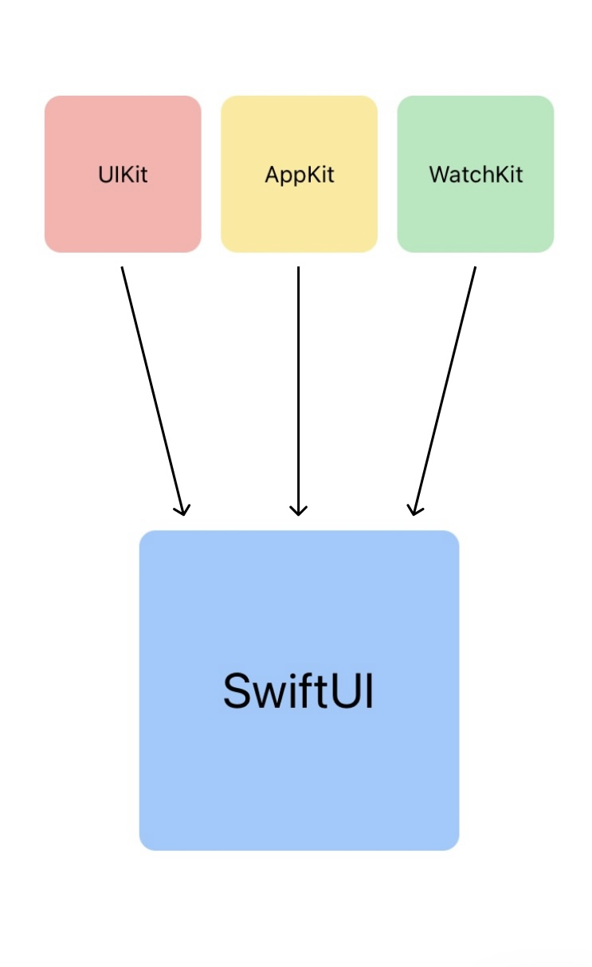
Swift UI란?
특징
Swift언어의 기반으로 만들어진 프레임 워크
SwiftUI를 사용하면 모든 Apple 플랫폼에서 매우 적은 코드로 다양한 앱들을 빌드할 수 있는 강점
FrameWork의 통합으로 인해 다양한 Apple에 의한 프레임워크를
습득할 필요가 없어서 개발자의 부담을 많이 줄여줌

Slide 6
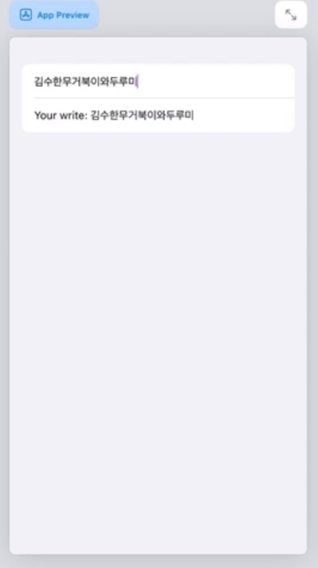
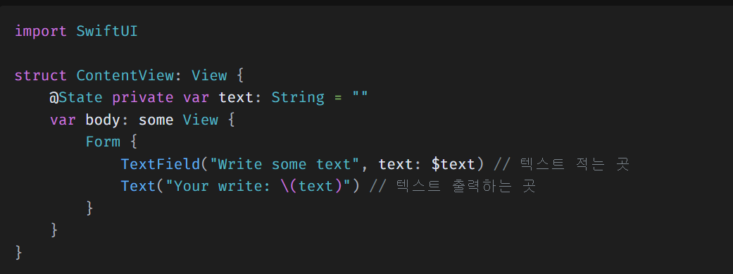
Swift UI란?
선언형 UI(Declarative UI)
- 최근 몇년동안 모바일 UI 개발에서는 새로운 트랜드가 등장하고 있는데 이게 바로 선언형UI이다.
- 선언형 방식의 코드 작성법은 배우기 쉽고, 읽기가 쉽게 되어있어 이해하기가 쉽다.
- 사용자가 입력한 텍스트가 바로 아래 출력되는 간단한 예제
위와 보다시피 코드가 직관적으로 보임

Slide 7
Swift UI란?
Swift언어나 다른 언어의 결과값을 보고싶을때 단지 컴파일러를 통해 출력되는 값들만 보거나 코드를 빌드하여
시뮬레이터를 실행해야만 변화된 앱의 모습을 확인할 수 있었는데
Swift UI 프레임워크를 Xcode나 Swift Playgrounds 같은 IDE에서 App Preview를 제공한다.
App Preview에서는 코드변경사항을 즉시 재컴파일하여 코드와 완벽히 동기화 시키고, 변경사항을 상시 확인 가능하다.

Slide 8
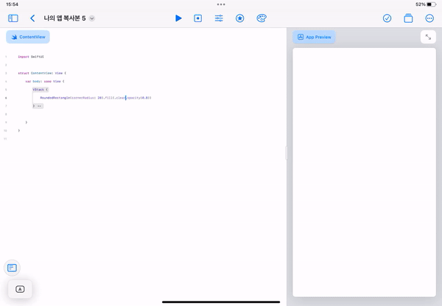
Swift UI란?

Slide 9
Swift UI 시작하기(생성/적용)

Slide 10
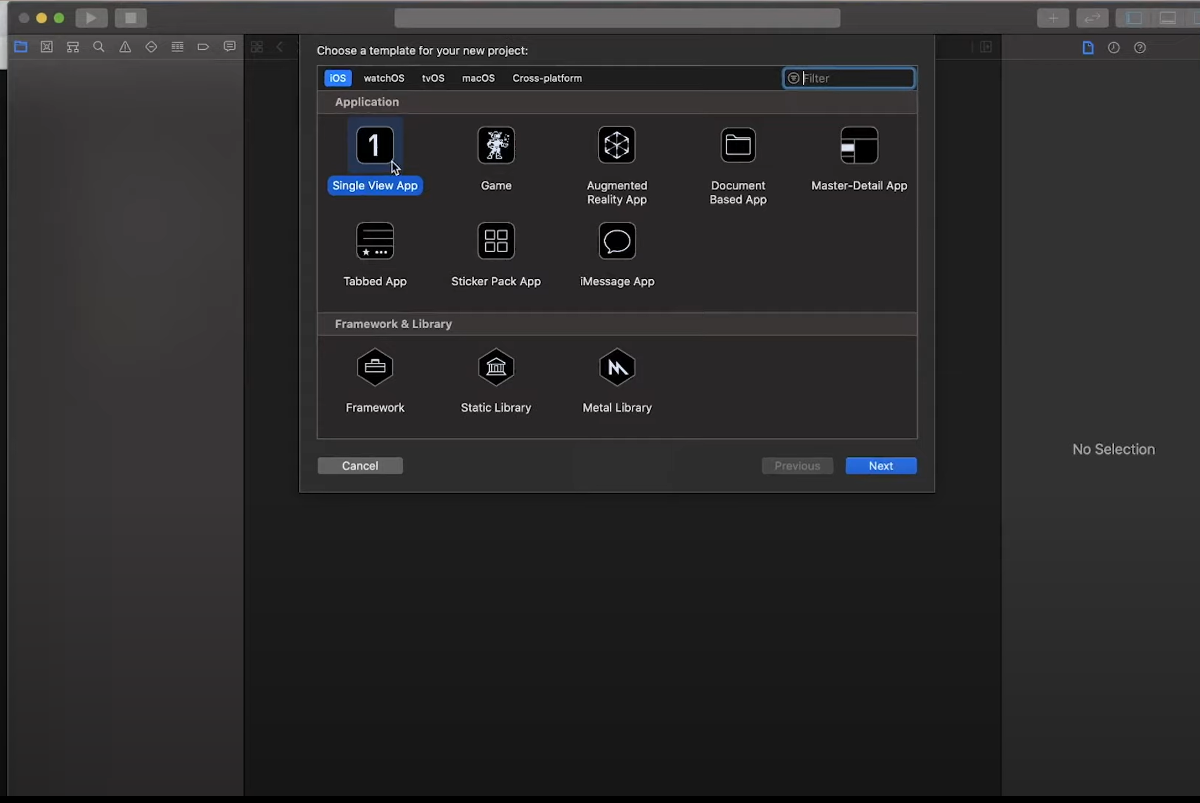
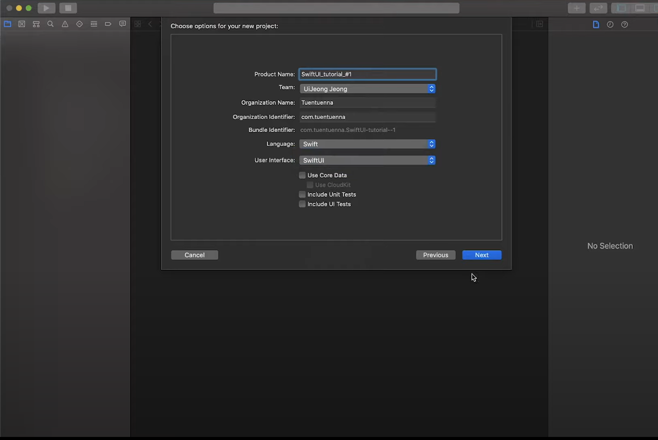
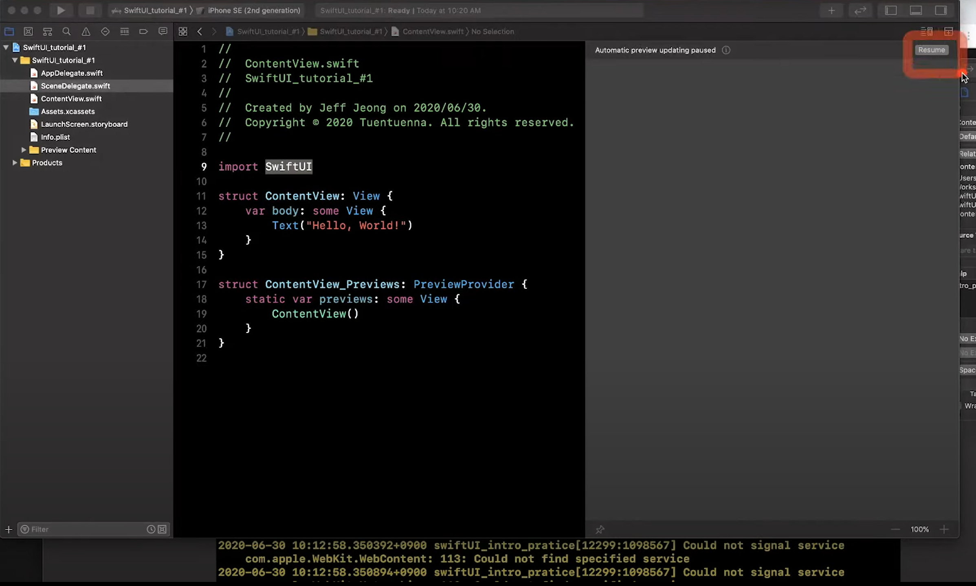
Swift UI 시작하기(생성/적용)
IDE : Xcode 사용한 예시
ios project를 선택해서 Single view app으로 프로젝트 생성

Slide 11
SwiftUI 구조

Slide 12
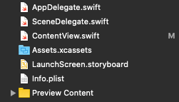
Swift UI 구조
프로젝트를 생성할 때 SwiftUI를 체크하고 만들면
SceneDelegate.swift파일,
ContentView.swift파일
Preview Content폴더가
자동으로 만들어진다.

Slide 13
Swift UI 구조
SceneDelegate.swift
- iPadOS의 멀티 윈도와 같은 기능을 지원하기위한 Delegate로
동일한 앱을 여러 화면에 띄울 경우 AppDelegate가 앱의 전역
에서 작동하는데 반해 SceneDelegate는 각 화면의 인스턴스
단위로 작동시킬 수 있다.

Slide 14
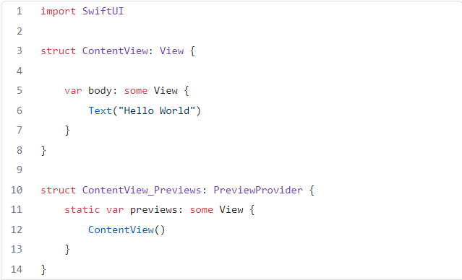
Swift UI 구조
ContentView.swift
- 맨 처음 생성되는 Simulator를 실행하면 출력되는 View로
SceneDelegate클래스의 Scene 메서드에 선언되어 있다.
- ContentView 파일을 확인하면 맨 상단 import SwiftUI를
선언하여 프레임워크를 가져오고 View를 상속받는
ContentView 구조체가 선언되어있다.
- SwiftUI에서 View는 반드시 body변수가 있어야 하며 최상
위 View 역할을 한다.

Slide 15
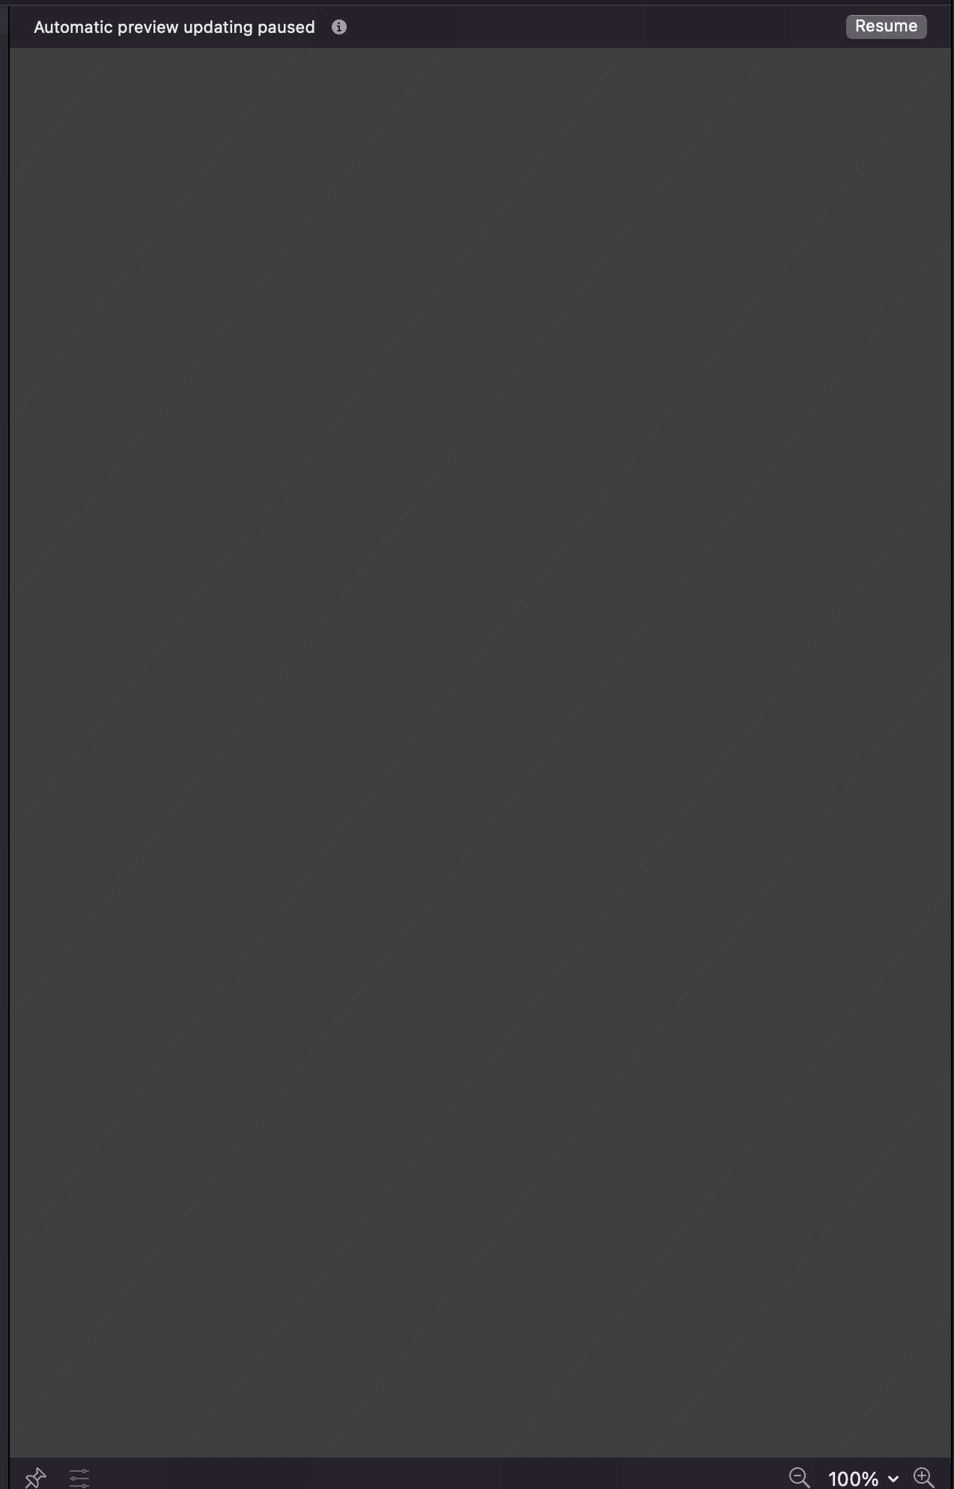
Swift UI 구조
Canvas
- 프로젝트 화면에서 우측에 보이는 것을 캔버스 영역이라고 한다.
개발할 때 실시간으로 UI를 보여주는 프리뷰 영역으로 보면 된다.

Slide 16
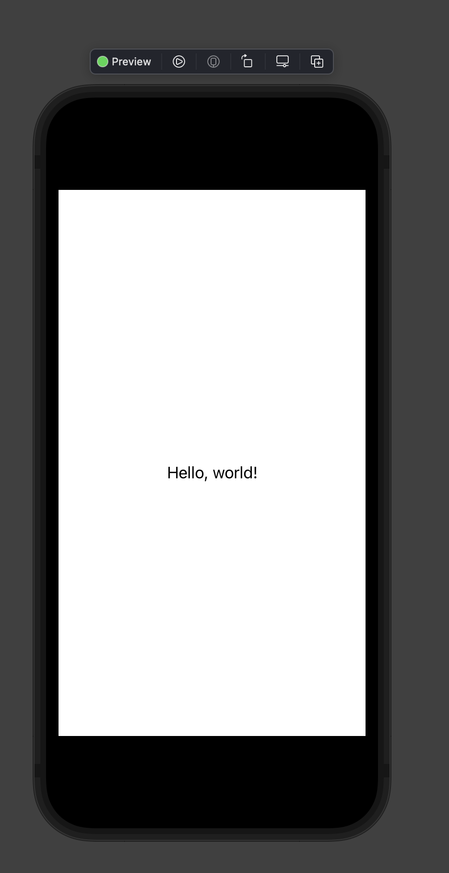
Swift UI 구조
프리뷰(Preview)
- Canvas에서 화면을 보여주는 것으로 현재 작업하고 있는 것을
실시간으로 보여주는 것이다.
제일 처음 만들고 프리뷰 시작을 하면은 기본적으로 ContentsView
에 설정되어 있는 Hello, World!가 보인다.

Slide 17
SwiftUI View 다뤄보기

Slide 18
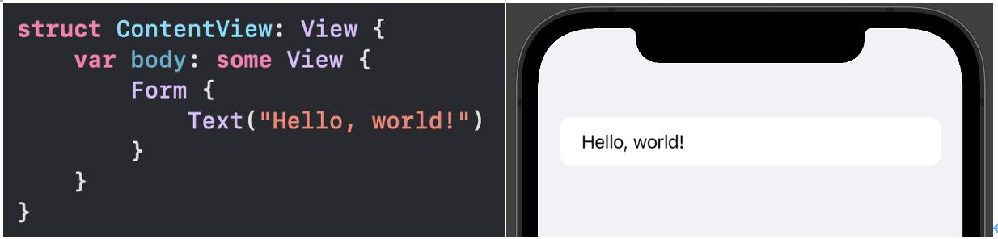
Swift UI View 다뤄보기
Form
- 주로 데이터나 설정 등을 다루기 위해 사용하는 컨테이너
Form을 선언하고 TextView를 감싸준다.
1. Form에 하나의 Text

Slide 19
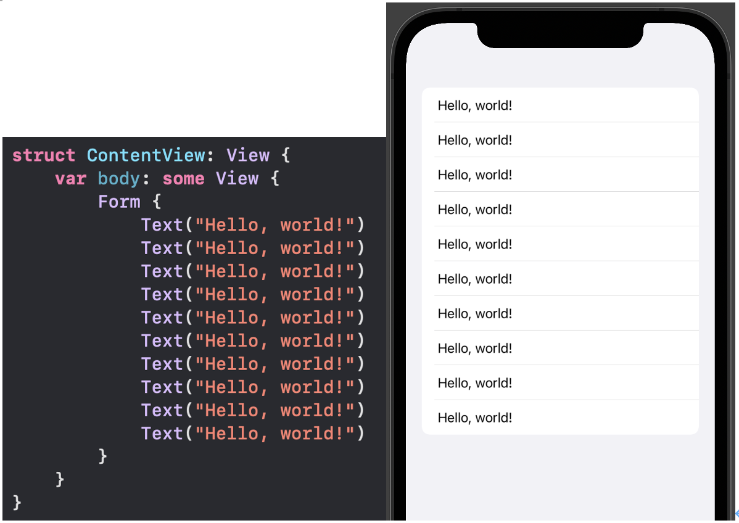
Swift UI View 다뤄보기
2. Form에 10개의 Text 넣었을 때

Slide 20
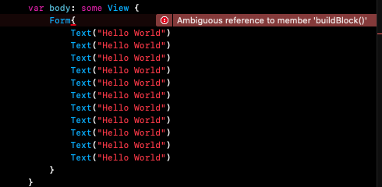
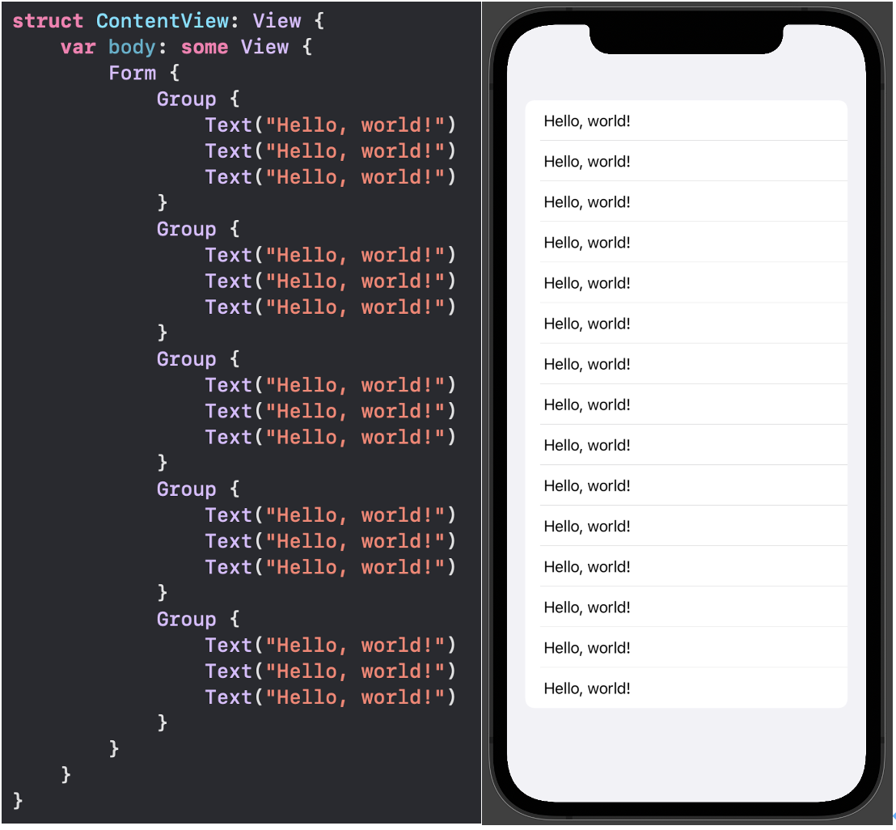
Swift UI View 다뤄보기
3. Form에 11개 이상의 Text 넣는다면?
SwiftUI에서 최상위 View는 최대 10개의 Child
View를 가질 수 있기 때문에 Form 안에는 최대
10개의 뷰가 들어갈 수 있다.
만약 초과하는 뷰를
가지게 한다면 아래와 같이 Group이라는 태그
를 이용하여 감싸주어야 한다.

Slide 21
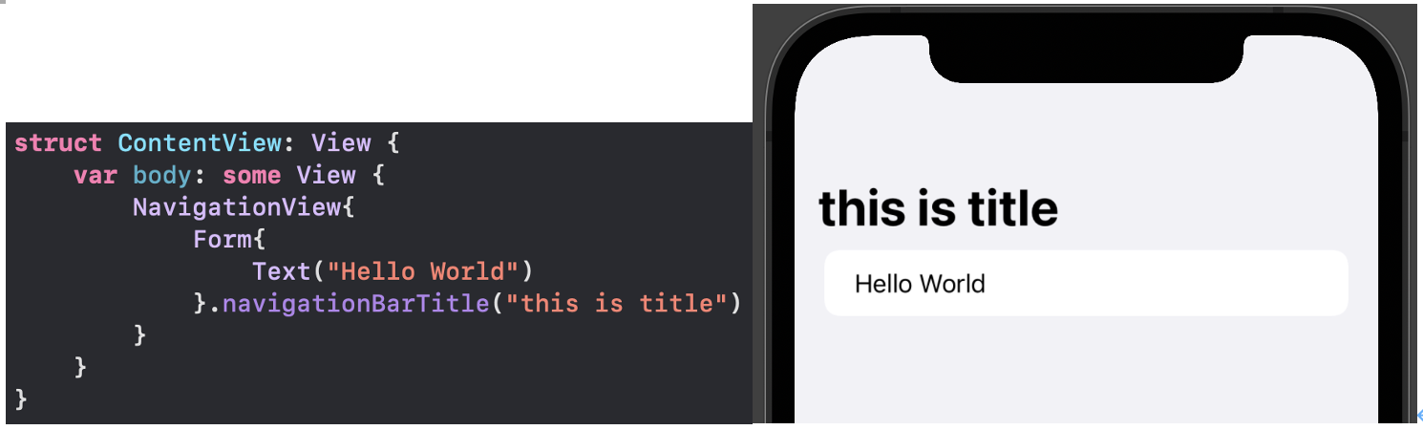
Swift UI View 다뤄보기
NavigationView
- 기존의 UINavigationController 역할을 하는 컨테이너이다.
화면에서 보일 뷰를 구성하는 Form을 선언하고, Form 블록 끝에 navigationBarTitle을 추가하고 String을
인자로 줌.
- 한 가지 주의할 점은 NavigationView태그의 끝이 아닌 Form태그의 끝에 navigationBarTitle 메서드를
작성해야한다.

Slide 22
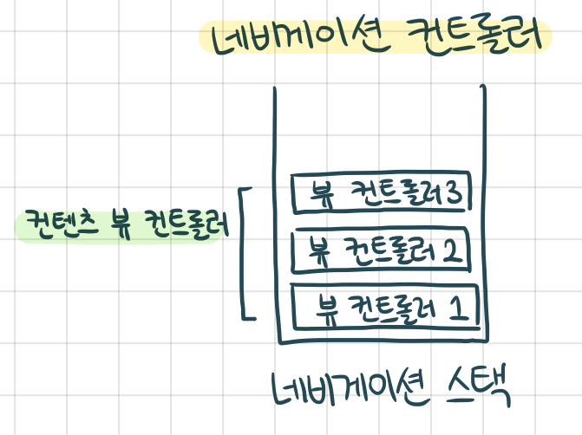
Swift UI View 다뤄보기
여기서 잠깐! 네비게이션 컨트롤이란..
- 네비게이션 자체가 화면에 대한 관리를 담당하기 때문에, 네비게이션 컨트롤러는 화면을 나타내주는 뷰
컨트롤러를 관리하는 역할을 담당한다. 뷰를 네비게이션 Stack에 담아둘 수 있기 떄문에, 네비게이션 컨트
롤러는 컨테이너 뷰 컨트롤이기도 하다.

Slide 23
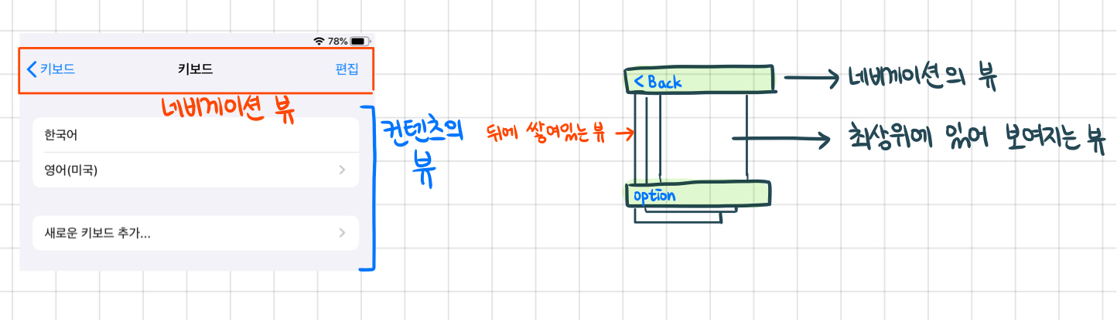
Swift UI View 다뤄보기
- 이 네비게이션 컨트롤러는 뷰 2개를 화면 위에 표시함,
네비게이션 스택에서 가장 위에 있는 뷰를 보여주고 네비게이션이나 특정 역할을 담당하는 뷰를
함께 보여주므로 아래와 같은 화면이 보여질 수 있는 것이다.

Slide 24
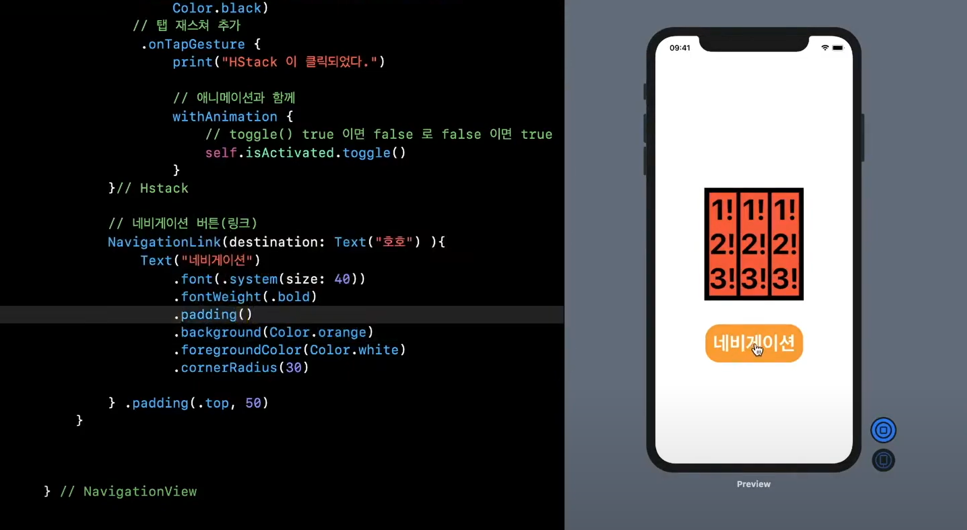
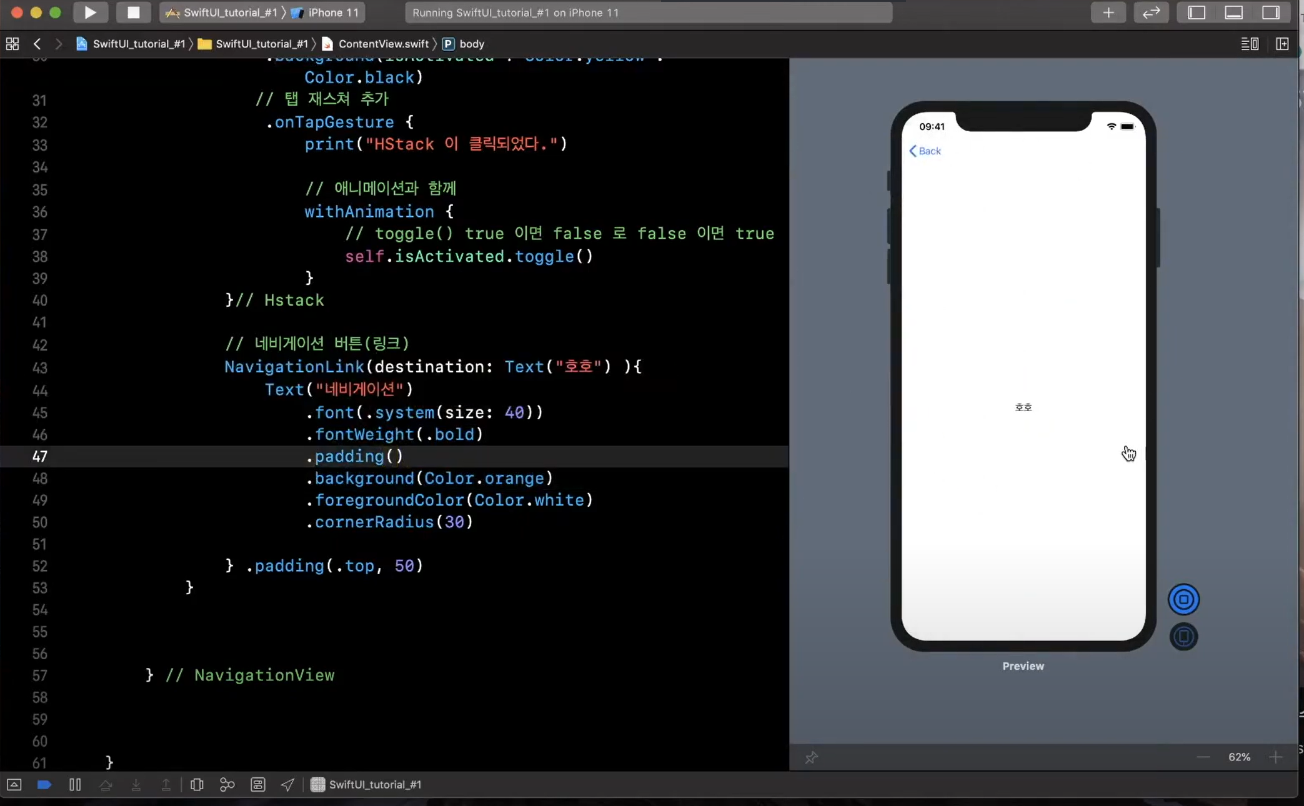
Swift UI View 다뤄보기
NavigationLink( )
- 네비게이션 버튼(링크)를 통해서 네비게이션 뷰가 다음 뷰로 넘어가는 기능을 구현 할 수 있다.

Slide 25
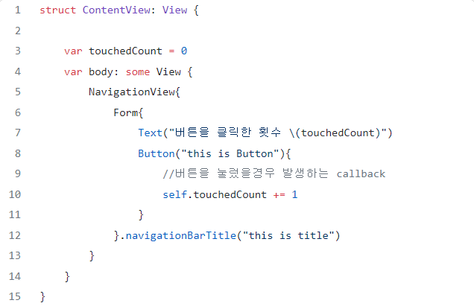
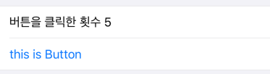
Swift UI View 다뤄보기
Button
- UIButton의 기능을 하는 컨테이너이다.
Button을 선언하고 { }안에 버튼 클릭시 일어나는 이벤트 내용을 구현하면 된다.
self.touchedCount += 1의 이벤트를 넣을때 1을 증가시키게 되면 구조체의 특성상 내부 메서드 안에서 자신의 변수를 변경할 수 없기 때문에 에러가 발생하므로 Swift 5.1버전에서부터 이런 문제를 해결하기위해 @State키워드를 사용함
@State var tochedCount = 0 을
선언해야함

Slide 26
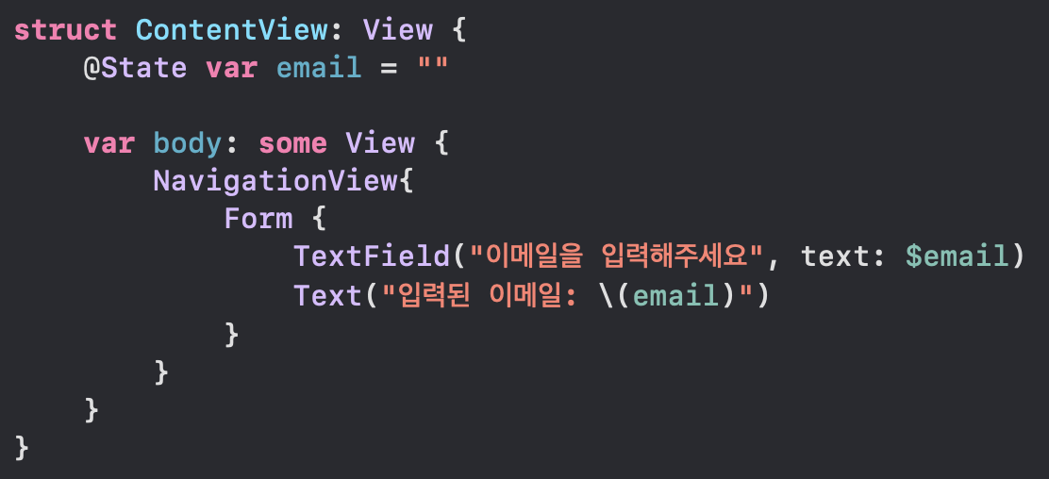
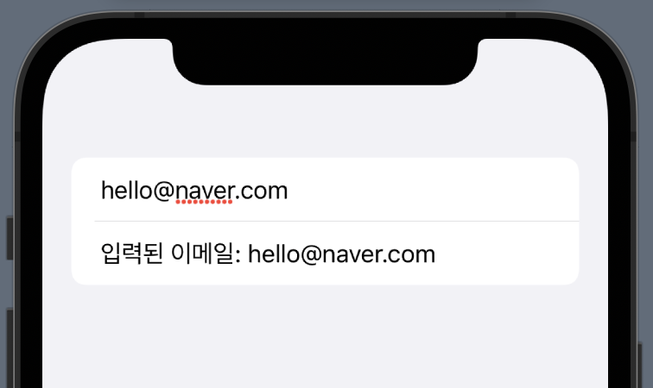
Swift UI View 다뤄보기
텍스트 입력받기
- 텍스트를 입력받고, 입력받은 텍스트를 보여주는 예시이다.
TextField -> 텍스트 입력
Text -> 텍스트 보이는 창

Slide 27
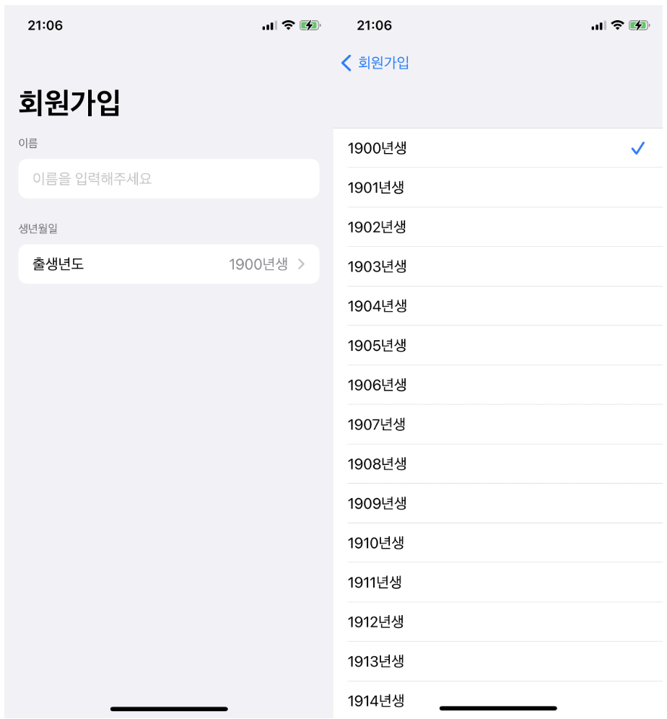
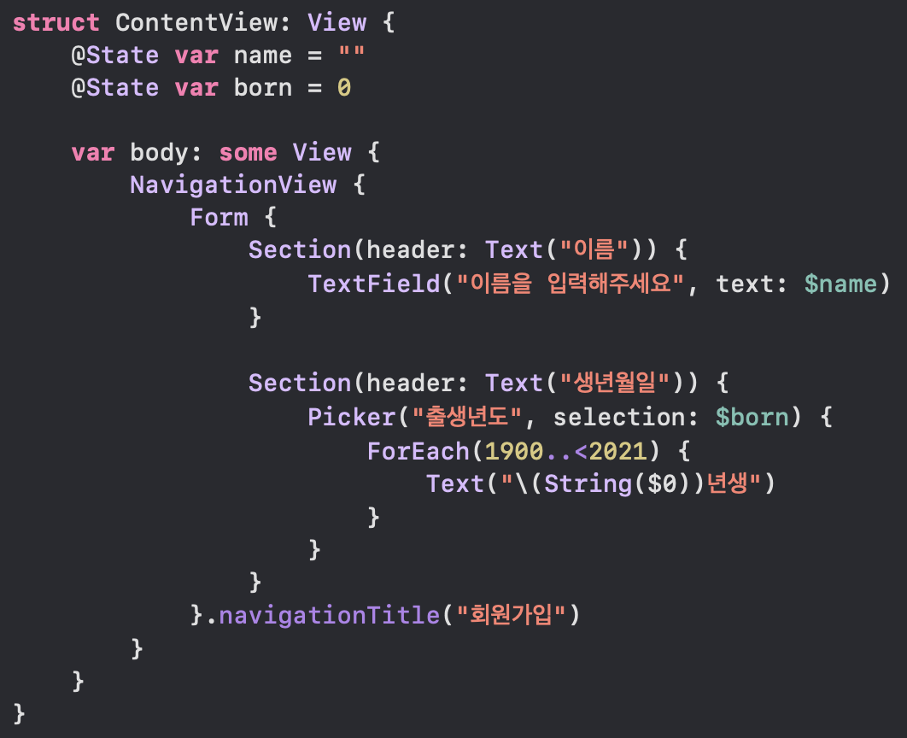
Swift UI View 다뤄보기
Picker 사용하기
- Picker를 구현하기위해 NavigationView를 구현하고 반복문을 이용해 생년월일도 구현함

Slide 28
Swift UI View 다뤄보기
Stack다루기
- 스택(stack)은 총 3가지로 나눌 수 있다.
수직(Vertical) -> Vstack
수평(Horizontal) -> Hstack
동일한 수평과 수직값을 갖지만 View를 겹쳐서 쌓아올리는 Zstack이 있다.

Slide 29
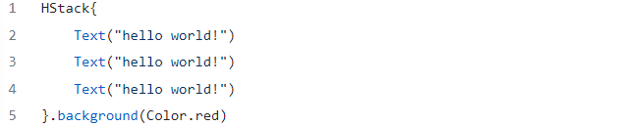
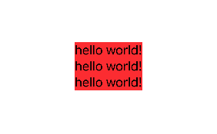
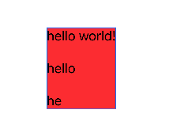
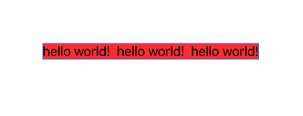
Swift UI View 다뤄보기
Vstack과 Hstack
Hstack -> Vstack으로 바꾸면?
Alignment와 spacing옵션 적용하기.
결 과
결 과
결 과

Slide 30
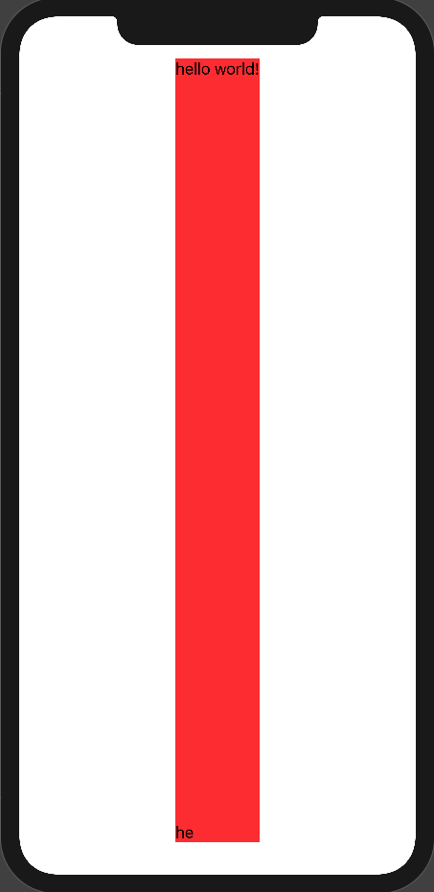
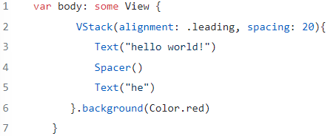
Swift UI View 다뤄보기
Spacer
- Spacer를 선언하면 별도의 옵션을 주지 않는 이상 가능한 모든 영역을 차지하게 되고, 부모 뷰인 Vstack 역시
Spacer로 인해 가능한 모든 영역만큼 크기가 늘어나는 기능이다.

Slide 31

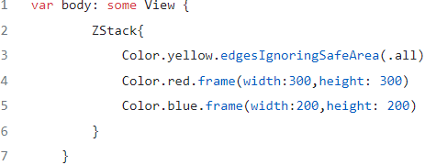
Swift UI View 다뤄보기
ZStack
- Zstack은 뷰를 겹쳐서 표현할 때 사용하게 된다.

Slide 32
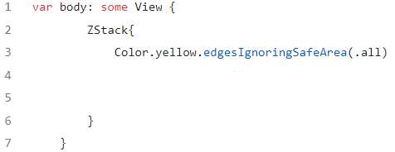
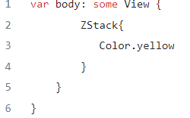
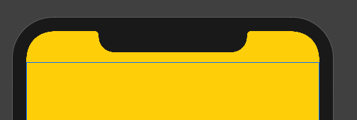

Swift UI View 다뤄보기
여기서 edgesIgnoringSafeArea(.all)옵션을 사용하여 적용하였는데 이 옵션은
View의 SafeArea Zone이 있는데 그 Zone까지 모두 적용하기 위하여 쓰인 옵션이다.
edgesIgnoringSafeArea(.all) 사용

Slide 33
Swift UI View 다뤄보기
그 외에도 ListView, 다양한 바인딩방법(@State, @Binding, @ObservedObject), 웹뷰, 이미지적용 등 많은 기법들이 있다.

Slide 34
감 사 합 니 다.

